Slide 1
Möjligheter och Utmaningar!

Slide 2
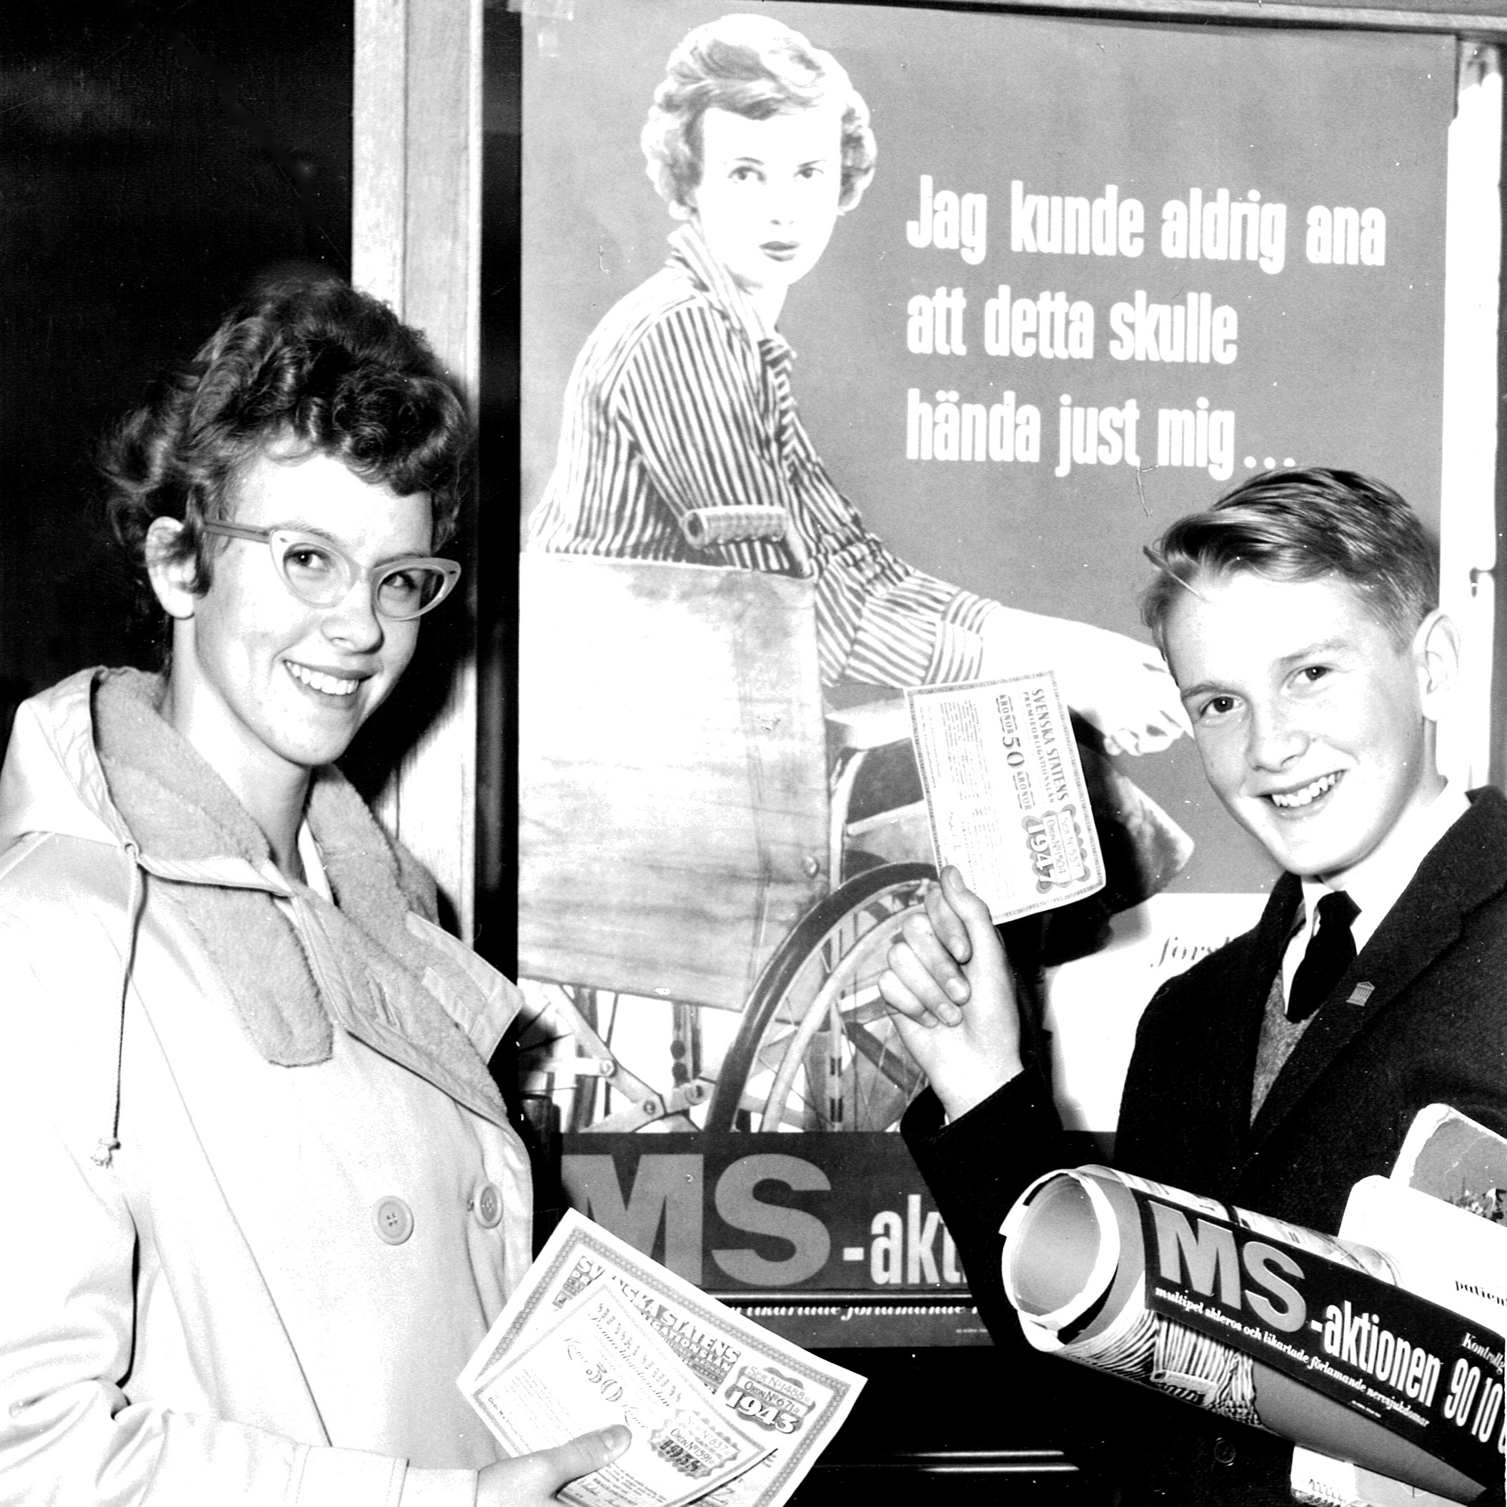
DÅ…
Inge Olycksbröder och Olyckssystrar hopp
Hälso- sjukvården inriktad på infektioner och akutsjukvård
Neurologi liten exklusiv specialitet – inga egentliga behandlingsmöjligheter
Vård i långvård och i hemmet

Slide 3
Idag
Från Välgörenhet till Rättigheter
Från Mottagare till Medskapare
Från stark folkrörelse till Individualisering
Snabb Kunskapsutveckling

Slide 4
Hur kan vi möta framtidens behov?
Utmaningar | Möjligheter
Demografisk utveckling | Komplexa sjukdomstillstånd och behov
Nya informationsteknologier | Skapar många nya alternativa mötesplatser
Snabb kunskapsutveckling och specialisering | Ökar medlemmars krav på information och service
Snabba samhällsförändringar Osäkra intäkter | Ställer krav på snabbfotad flexibla organisationer

Slide 5
Neuro har en självklarplats i framtiden

